Slide 1
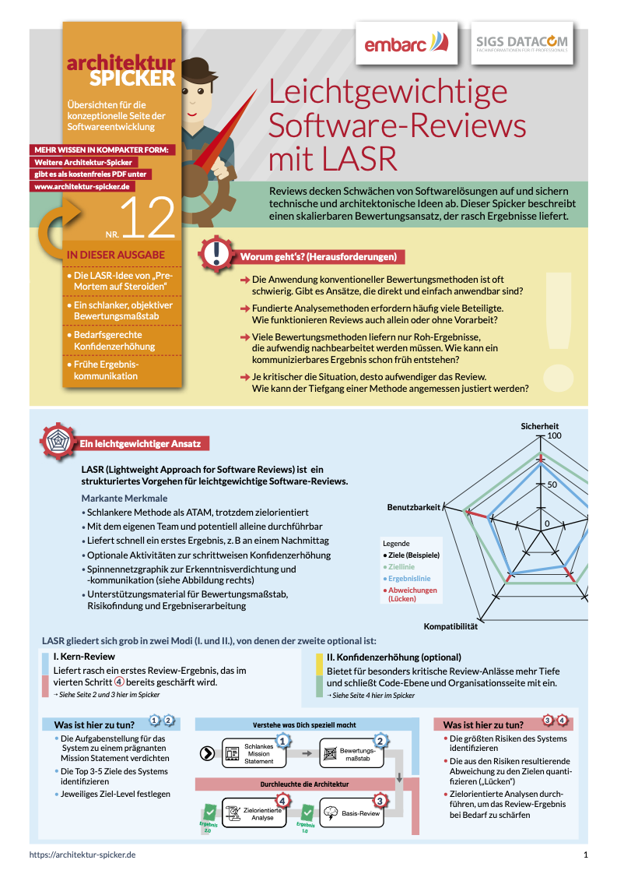

Architektur-Spicker zum Thema …
„Mit unseren Architektur-Spickern beleuchten wir die konzeptionelle Seite der Softwareentwicklung.“
Architektur-Spicker #12
Leichtgewichtige Software Reviews mit LASR
PDF, 4 Seiten
Kostenloser Download.
architektur-spicker.de

